Slide 1

数值分析
主讲：赵晓朋
Email: zhaoxiaopeng@mail.neu.edu.cn
QQ群:赵晓朋数值分析(浑南)

Slide 2
数学与我们所生活的物理世界息息相关
物理世界给人类提供了三大研究课题:
物理背景空间、相互作用与运动、物质结构。
这三大课题构成了数学强有力的自然背景。
根据Bourbaki学派的观点,数学具有三大基本结构:
拓扑结构、序结构、代数结构。
这三大基本结构所代表的三类重要学科分支分别为：拓扑与几何学、微分方程、群论。

Slide 3
物理背景空间—拓扑结构—拓扑与几何学
相互作用与运动—序结构—微分方程
物质结构与对称—代数结构—群论及其表示

Slide 4
用数学方法解决实际问题的过程：
实际问题(或客观现象)→简化并建立数学模型→确定数值计算方法 →编程并计算近似解
目的：提取客观现象中数量规律。

Slide 5
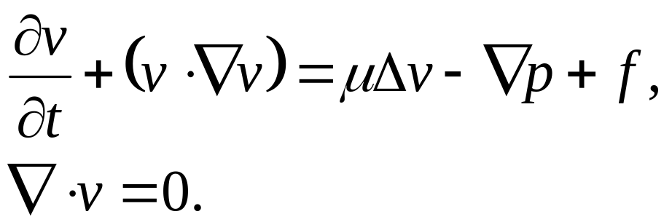
For Example: Navier-Stokes Equations 与 天气预报
Navier-Stokes（纳维叶－斯托克斯）方程是流体力学中描述粘性牛顿的方程，是目前为止尚未被完全解决的方程，目前只有大约一百多个特解被解出来，是最复杂的方程之一。
是最有用的一组方程之一，因为它们描述了大量对学术和经济有用的现象的物理过程。它们可以用于模拟天气,洋流，管道中的水流，恒星的运动，翼型周围的气流。它们也可以用于飞行器和车辆的设计，血液循环的研究，电站的设计，污染效应的分析，等等。

Slide 6
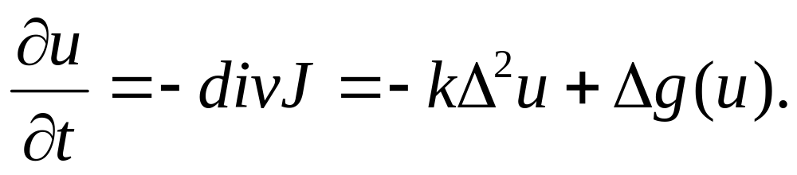
For Example: Cahn-Hilliard Equation与二元体相分离
一个具有两种组元A和B复合的物质,如溶液合金,聚合物等称为二元体.
当一个二元体冷却到一定温度的时候相分离将可能发生,即原来均匀分布的A和B的浓度发生变化,出现不均匀现象.
这种由相变造成的图形结构在合金,玻璃和二元混合溶液中都可以观测到.
描述二元体相分离的模型为Cahn-Hilliard Equation:

Slide 7
客观现象、数学模型、数学工具、数值逻辑对应表：
客观现象 | 数学模型 | 数学工具 | 数值逻辑
确定性现象 | 白箱 | 经典数学 | 经典逻辑 （或0-1逻辑）
非确定随机性现象 | 黑箱 | 概率论与数理统计
非确定性非随机性现象 | 灰箱 | 灰色控制系统、Fuzzy数学、可拓学等 | 非经典逻辑

Slide 8
我们的课程:研究怎样把各种数学问题的求解运算归结为按照一定顺序进行的对有限数位的数的一系列四则运算及一些逻辑运算(即算法) ，然后编出程序并上机算出结果。其根本任务就是研究算法，即如何构造与分析算法。
计算方法就是研究各种数学问题的数值解或近似数值解、算法分析等的一门课程，又可称为数值计算方法或数值分析。它以数学理论为基础，以计算机为计算工具，重点研究求解数学问题的数值算法及其理论。

Slide 9
课程特色
第一、提供可靠的计算理论依据。如算法的收敛性和稳定性，数值计算的误差分析；
第二、提高计算效率。比如，在计算复杂度相同的前提下如何获得精度更高的数值解，或者在数值解精度要求一定的前提下如何提供计算复杂度小、存储量少的算法。例如并行.
第三、面向计算机。根据计算机的特点设计实际可行的算法。
第四、数值实验。任何算法除了从理论上要满足上述三点外，都需要通过数值实验证明是行之有效的。

Slide 10
背景基础
《高等数学》、《线性代数》
（或《数学分析》、《空间解析几何》、《高等代数》）
基本要求
从算法层面上：面对一个计算问题，如何计算？
从理论层面上：为什么这样计算？

Slide 11
第1章 绪 论
§1 数值分析研究的对象和内容
数值分析是研究科学计算中各种数学问题求解的数值计算方法。
用计算机进行科学计算解决实际问题的过程如下：
实际问题
数学模型
数值计算方法
程序设计
计算机计算求出结果
对数学模型建立数值计算方法，并对方法进行理论分析，直到编程上机计算出结果，以及对结果的分析，这就是数值分析研究的对象和任务。
如何评价不同算法的好坏呢？
一个好的算法应具有如下特点：

Slide 12
一个好的算法应具有如下特点：
（1）结构简单，易于计算机实现；
（2）理论上要保证方法的收敛性和数值稳定性；
（3）计算效率高：计算速度快，节省存储量；
（4）经过数值实验检验，证明行之有效。
我们在学习的过程中，要注意掌握数值方法
的基本原理和思想，要注意方法处理的技巧及其
与计算机的结合，要重视误差分析、收敛性和稳
定性的基本理论。
随着计算机的飞速发展，数值分析方法已深入到计算
物理、计算力学、计算化学、计算生物学、计算经济学等
各个领域。本课仅限介绍最常用的数学模型的最基本的数
值分析方法。

Slide 13
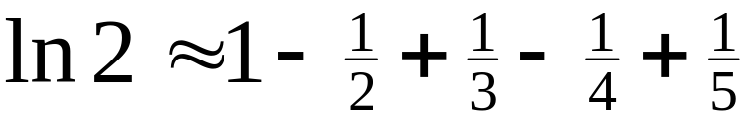
§2 误差的来源和分类
误差是描述数值计算之中近似值的精确程度，在数值计算中十分重要，误差按来源可分为模型误差、观测误差、截断误差和舍入误差四种。
1.模型误差 数学模型通常是由实际问题抽象得到的，一般带有误差，这种误差称为模型误差。
2.观测误差 数学模型中包含的一些物理参数通常是通过观测和实验得到的，难免带有误差，这种误差称为观测误差。
3.截断误差 求解数学模型所用的数值方法通常是一种近似方法，这种因方法产生的误差称为截断误差或方法误差。
例如，利用ln（x+1）的Taylor公式：
实际计算时只能截取有限项代数和计算，如取前5项有：

Slide 14
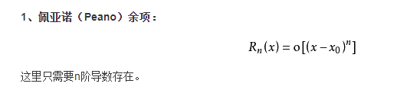
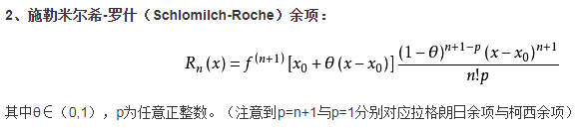
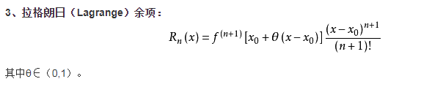
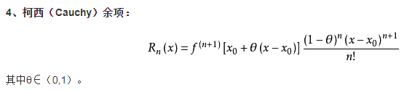
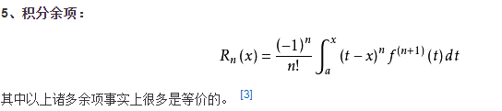

Slide 15
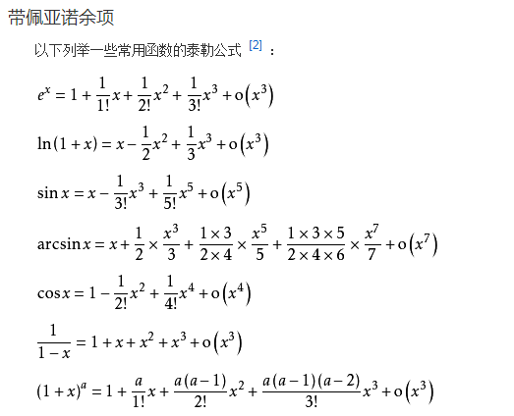

Slide 16
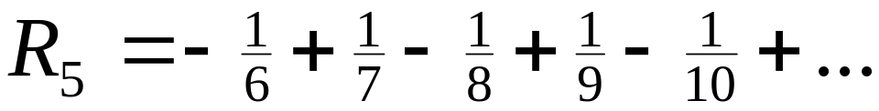

这里产生误差（记作R₅）
4.舍入误差 由于计算机只能对有限位数进行运算，在运算中象
等都要按舍入原则保留有限位，这时产生的误差称为舍入误差或计算误差。
在数值分析中，我们总假定数学模型是准确的，因而不考虑模型误差和观测误差，主要研究截断误差和舍入误差对计算结果的影响。

Slide 17
§3 绝对误差、相对误差和有效数字
设x是精确值x*的一个近似值，记
e=x*-x
称e为近似值x的绝对误差，简称误差。
如果ε满足
|e|≤ε
则称ε为近似值x的绝对误差限，简称误差限。
精确值x* 、近似值x和误差限ε之间满足：
x-ε≤x*≤x+ε
通常记为
x*=x±ε
绝对误差有时并不能很好地反映近似程度的好坏，如
x*=10， ε_{x}=1 ，y*=10000， ε_{y}=5
虽然ε_{y}是ε_{x}的5倍，但在10000内差5显然比10内差1好。

Slide 18
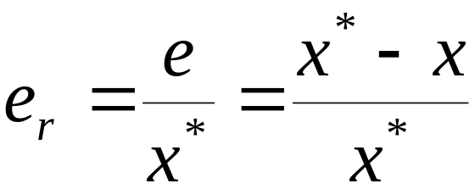
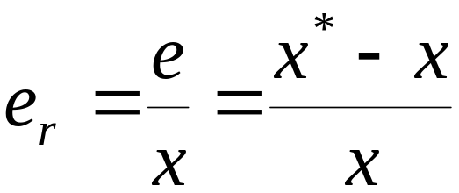
例1
记
称e_{r}为近似值x的相对误差。
由于x*未知，实际使用时总是将x的相对误差取为
ε_{r} =ε/|x|称为近似值x的相对误差限。|e_{r}|≤ε_{r}.
设x=1.24是由精确值x*经过四舍五入得到的近似值,求x的绝对误差限和相对误差限。
解 由已知可得: 1.235≤x*<1.245
所以
ε=0.005， ε_{r}= 0.005÷1.24≈0.4%

Slide 19
例2
一般地,凡是由精确值经过四舍五入得到的近似值,其绝对误差限等于该近似值末位的半个单位。
定义1 设数x是数x*的近似值，如果x的绝对误差限
是它的某一数位的半个单位，并且从x左起第一个非零数
字到该数位共有n位，则称这n个数字为x的有效数字，也
称用x近似x*时具有n位有效数字。
已知下列近似值的绝对误差限都是0.005,问它们
具有几位有效数字?
a=12.175,b=-0.10,c=0.1,d=0.0032
解 由于0.005是小数点后第2数位的半个单位,所以
a有4位有效数字1、2、1、7,b有2位有效数字1、0,c有1位有效数字1,d没有有效数字。
数x总可以写成如下形式
x=±0.a₁a₂…a_{k}×10^{m}

Slide 20
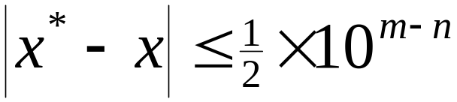


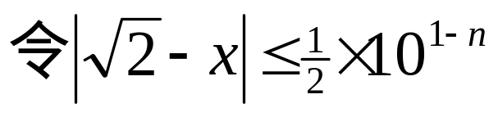
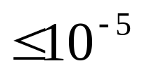
例3
其中m是整数,a_{i}是0到9中的一个数字,a₁≠0
x作为x*的近似值,具有n位(n≤k)有效数字当且仅当
由此可见,近似值的有效数字越多,其绝对误差越小。
为了使x*=
的近似值的绝对误差小于10⁻⁵，
问应取几位有效数字？
=1.4…,则近似值x可写为
解 由于
x=±0.a₁a₂…a_{k}×10 ，a₁=1≠0
故取n=6，即取6位有效数字。此时x=1.41421。
注：精确值的有效数字可认为有无限多位。

Slide 21
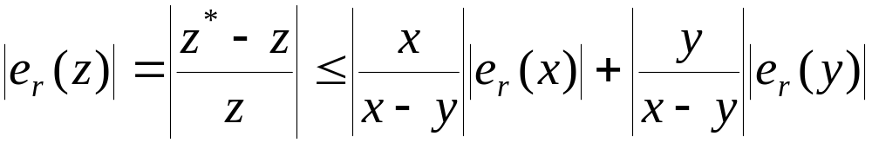
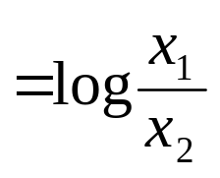
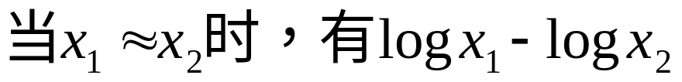
§4 数值计算中的若干原则
为了减少舍入误差的影响，设计算法时应遵循如下的一些原则。
1.避免两个相近的数相减。
如果x* ,y* 的近似值分别为x,y，则z=x-y是z* =x* -y*
的近似值.此时，相对误差满足估计式
可见，当x与y很接近时，z的相对误差有可能很大。
在数值计算中，如果遇到两个相近的数相减运算，可
考虑改变一下算法以避免两数相减。
例如：

Slide 22
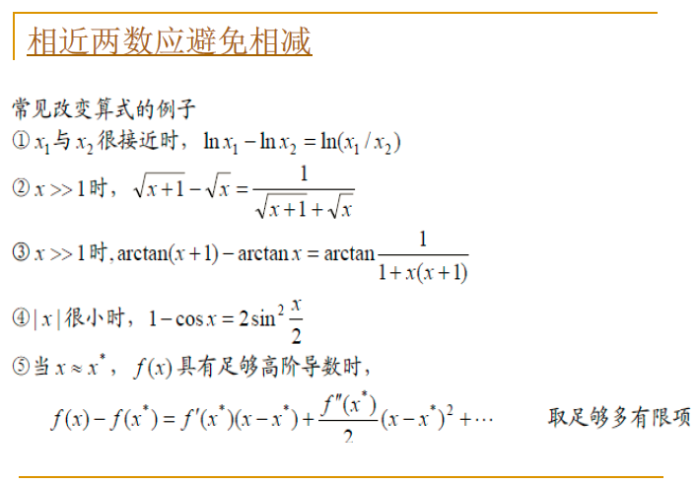

Slide 23
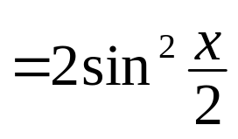

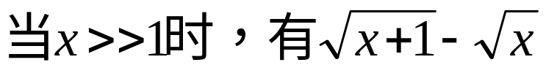
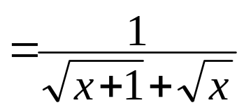


例4
求方程x²-64x+1=0的两个根，使它们至少具有四
位有效数字。（ ）
解 由求根公式有
对两个相近的数相减，若找不到适当方法代替，只能
在计算机上采用双倍字长计算，以提高精度。
2.防止大数“吃掉”小数
因为计算机上只能采用有限位数计算, 若参加运算的
数量级差很大，在它们的加、减运算中，绝对值很小的数

Slide 24
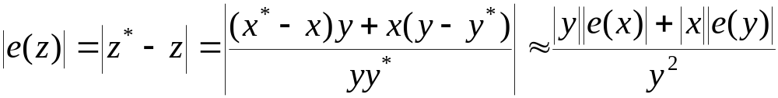
往往被绝对值较大的数“吃掉”，造成计算结果失真。
例如，用八位十进制浮点计算A=26358713+0.8+0.2
按照加法浮点运算的对阶规则，应有
A=0.26358713×10⁸+0.000000008×10⁸+0.000000002×10⁸
由于采用八位数运算,于是有A=26358713
若改变计算顺序，计算0.2+0.8+26358713，则有
A=0.00000001×10⁸+0.26358713×10⁸=26358714
可见，在求和或差的过程中应采用由小到大的运算过程。
3.绝对值太小的数不宜作除数
由于除数很小,将导致商很大,有可能出现“溢出”现象.
另外,设x* ,y* 的近似值分别为x,y，则z=x÷y是z*=x*÷y*
的近似值.此时，z的绝对误差满足估计式

Slide 25
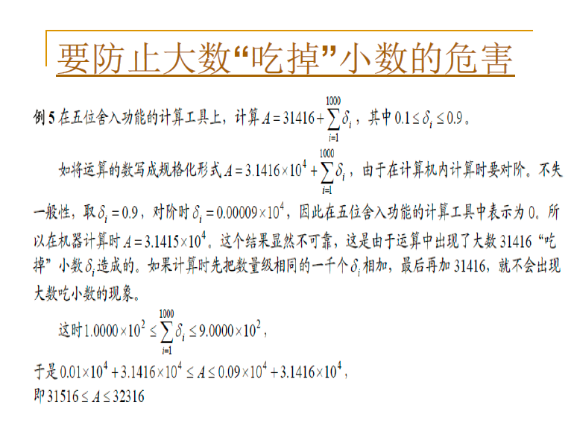

Slide 26
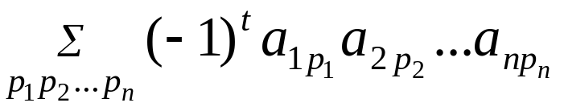
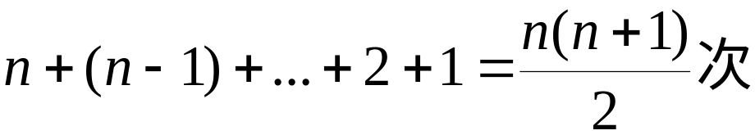
可见,若除数太小,则可能导致商的绝对误差很大。
4.注意简化计算程序,减少计算次数
首先,若算法计算量太大,实际计算无法完成,例如用
Cramer法则求n元线性方程组Ax=b的解,需要计算n+1个n阶
行列式,而每个n阶行列式按定义D=
需要计算(n-1)n!次乘法,则Cramer法则至少需要(n²-1)n!
次乘法,当n=20时,有(20²-1)20!≈9.7×10²⁰次乘法运算。
如果用每秒钟计算1百万次乘除运算的计算机，约需要：
9.7×10²⁰÷10⁶
÷60
÷60
÷24
÷365
≈3000万年
其次，即使是可行算法，则计算量越大积累的误差也越大，
因此，算法的计算量越小越好。
例如计算n次多项式：
若直接逐项计算，大约需要乘法运算次数为

Slide 27
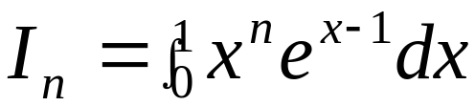
若将多项式改写为：
则只需n次乘法和n次加法运算。
5.选用数值稳定性好的算法
一种数值算法，如果其计算舍入误差积累是可控制的，
则称其为数值稳定的，反之称为数值不稳定的。
例如积分
利用分部积分法可得计算I_{n}的递推公式
I_{n}=1-nI_{n-1}，n=1，2，…
由于,n=0时
取I₀具有四位有效数字的近似值I₀≈0.6321,递推可得:
I₀ | 0.6321 | I₂ | 0.2642 | I₄ | 0.1704 | I₆ | 0.1120 | I₈ | -0.7280
I₁ | 0.3679 | I₃ | 0.2074 | I₅ | 0.1480 | I₇ | 0.2160 | I₉ | 7.5520

Slide 28
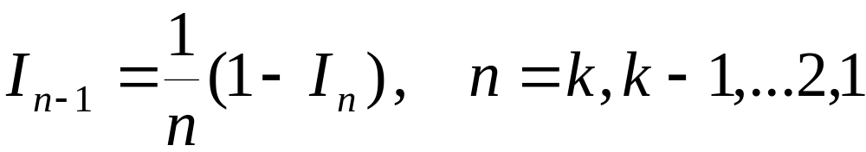
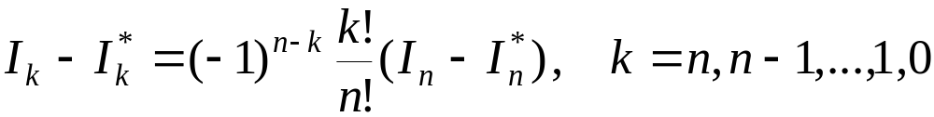
对任何n都应有I_{n}>0,但计算结果显示I₈<0,可见,虽然I₀的
近似误差不超过0.5×10⁻⁴,但随着计算步数的增加,误差
明显增大。这说明这里的递推公式是数值不稳定的。
事实上，由于
I_{n}=1-nI_{n-1}，和I*_{n}=1-nI*_{n-1} ，n=1，2，…
可得
I_{n}-I*_{n}=-n（I_{n-1}-I*_{n-1}）=…=(-1)^{n}n!（I₀-I*₀）
可见,随着计算步数的增加,误差迅速放大，使结果失真。
若将计算公式改写为
类似地可得
可见，近似误差I_{k}-I*_{k}是可控制的，算法是数值稳定的。

Slide 29
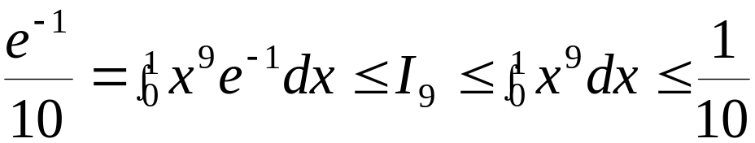
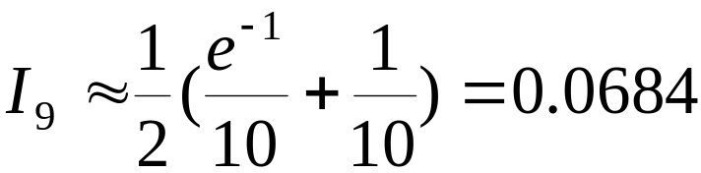
第一章练习题
例如，由于
取近似值
，递推可得：
I₉ | 0.0684 | I₇ | 0.1121 | I₅ | 0.1455 | I₃ | 0.2073 | I₁ | 0.3679
I₈ | 0.1035 | I₆ | 0.1268 | I₄ | 0.1709 | I₂ | 0.2642 | I₀ | 0.6321
可见,I₀已精确到小数点后四位。
习题1（第10页）
1-1，1-2，1-3，1-4

Slide 30
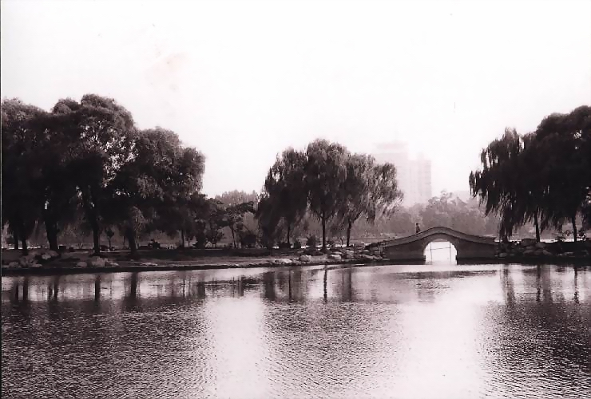

课间休息

Slide 31
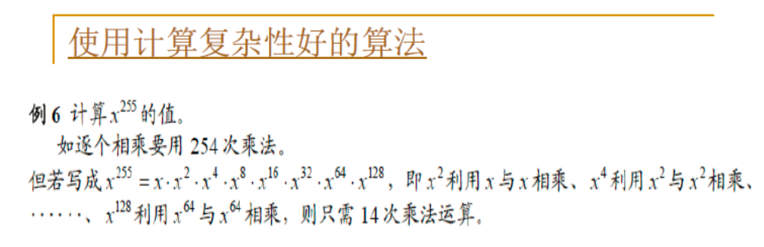

Slide 32

课间休息

